Slide 1

Digitale geletterdheid
Visie & Beleidvorming

Slide 2
Startopdracht:
Wat betekent digitale geletterdheid bij ons op school? Hoe leggen wij digitale geletterdheid uit?

Slide 3
Agenda
- Visie en beleid 2024
01
- Kennis over digitale geletterdheid
02
- Stand van zaken op de ….
03

Slide 4
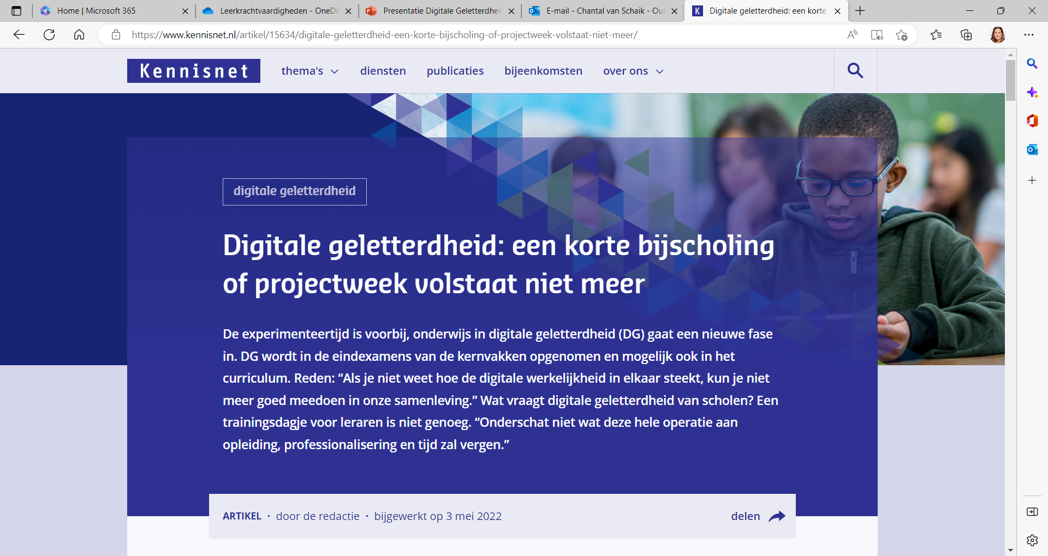
Visie en beleid 2024
Digitale geletterdheid: een korte bijscholing of projectweek volstaat niet meer (kennisnet.nl)

Slide 5
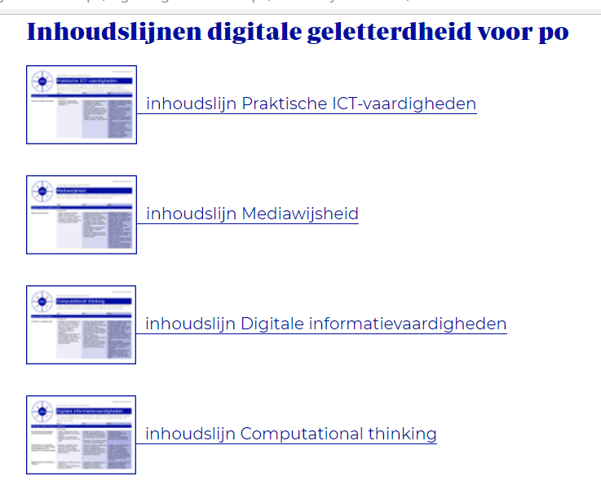
TULE SLO doelen
Digitale geletterdheid po - SLO

Slide 6
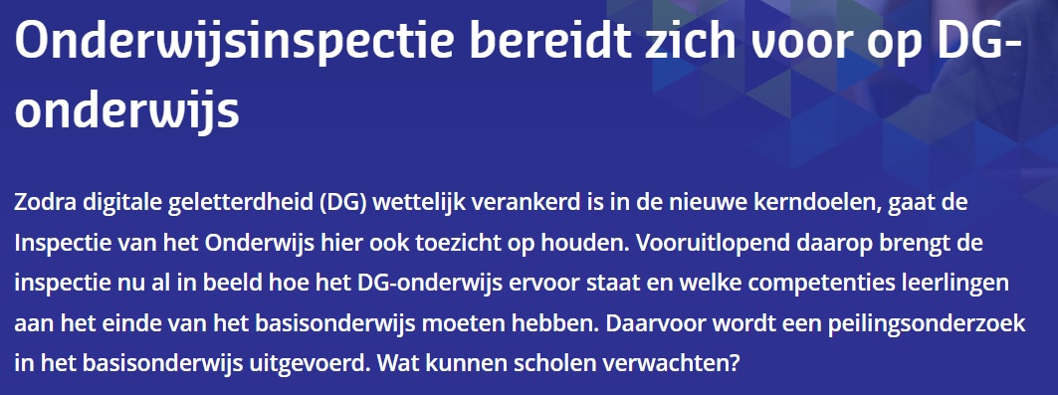
Onderwijsinspectie & DG
Onderwijsinspectie bereidt zich voor op DG-onderwijs (kennisnet.nl)

Slide 7
Kennis over DG
Quote van de laatste jaren:
‘ICT is geen doel op zich, maar een middel. ICT is geen vak.’
Verandering in de perceptie wat betreft ICT.
Daarbij is het begrip ICT niet meer dekkend, DG is de juiste term nu.
Er wordt zelfs gesproken van een digitale revolutie in onderwijsland.

Slide 8
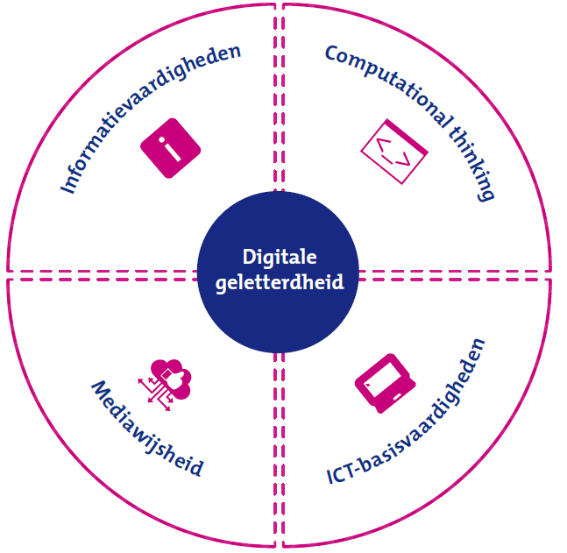
Kennis over DG
4 domeinenmodel van DG van Kennisnet is de basis.
ICT-basisvaardigheden
De werking van computers en netwerken begrijpen, kunnen omgaan met verschillende soorten technologieën en de bediening ervan en de mogelijkheden en beperkingen van technologie begrijpen.
Informatievaardigheden
Een informatiebehoefte kunnen signaleren en analyseren en op basis hiervan relevante informatie zoeken, selecteren, verwerken en gebruiken.
Computational thinking
Problemen op een zodanige manier formuleren dat het mogelijk wordt een computer of ander digitaal gereedschap te gebruiken om het probleem op te lossen.
Mediawijsheid
Kennis, vaardigheden en mentaliteit die nodig zijn om bewust, kritisch en actief om te gaan met media.

Slide 9
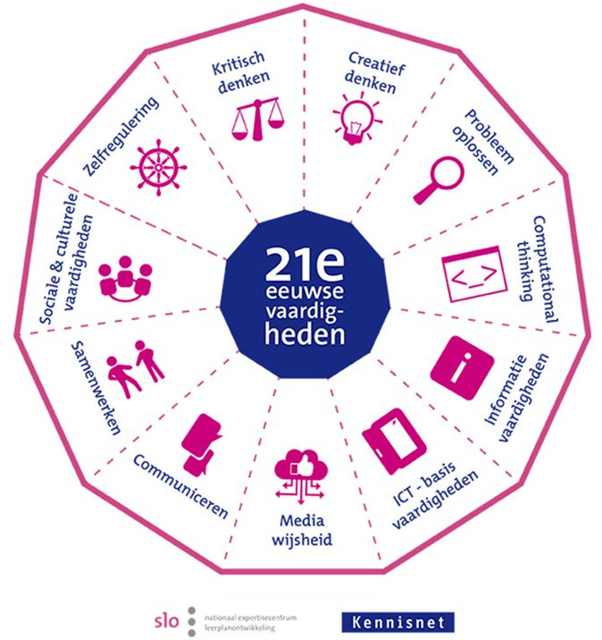
Kennis over DG
21st century skills

Slide 10
DG op de ….
Hoe ziet de huidige situatie op school eruit op het gebied van digitale geletterdheid?
Hoe ziet de ideale situatie op school eruit op het gebied van digitale geletterdheid?
Wellicht kun je al een verschil benoemen binnen de vier domeinen:
ICT basisvaardigheden, informatieverwerking, computational thinking en mediawijsheid

Slide 11
DG op de ….
En hoe zit dit met ons? Hoe staat het met onze digitale geletterdheid?
Beantwoord de vragen nogmaals, maar dan gericht op jezelf en ons team.
Hoe ziet de huidige situatie op school eruit op het gebied van digitale geletterdheid?
Hoe ziet de ideale situatie op school eruit op het gebied van digitale geletterdheid?

Slide 12
Hoe nu verder...
De post-its worden verzameld en opgehangen in de teamkamer.
Aanvullen kan nog tot de …..
Daarna worden ze geordend en krijgen jullie een terugkoppeling van de uitkomsten.
Bijvoorbeeld:
Ondertussen zijn we bovenschools bezig met het formuleren van een visie voor de stichting. En komt er een kader waarbinnen wij ons deel van de visie gaan vormgeven.

